Slide 1
Introduction à la cybersécurité

Slide 2
C'est quoi la cybersécurité ?
Notes:
wikipédia :
Le mot cybersécurité est un néologisme désignant le rôle de l'ensemble des lois, politiques, outils, dispositifs, concepts et mécanismes de sécurité, méthodes de gestion des risques, actions, formations, bonnes pratiques et technologies qui peuvent être utilisés pour protéger les personnes et les actifs informatiques matériels et immatériels (connectés directement ou indirectement à un réseau) des États et des organisations (avec un objectif de disponibilité, intégrité et authenticité, confidentialité, preuve et non-répudiation).

Slide 3
Plan
1 - Introduction
2 - Les menaces
3 - Ingénierie sociale
4 - Les logiciels malveillants
5 - Les mots de passe

Slide 4
Introduction

Slide 5
Introduction
Système d'information
C'est quoi un SI ?
Le système d'information (SI) est un ensemble organisé de ressources qui permet de collecter, stocker, traiter et distribuer de l'information, en général grâce à un réseau d'ordinateurs.
Source : WikipediA
En bref : Le SI permet et facilite la mission de l'organisation

Slide 6
Introduction
La sécurité du SI
Cybersécurité
La sécurité du SI (ou cybersécurité) consiste à protéger le SI.
Sécurité : Protection contre les actions malveillantes
Sûreté : Protection contre les dysfonctionnements et accidents
Besoins : D.I.C.P (C.I.A. in english):
Disponibilité : service accessible aux personnes autorisées quand elles en ont besoin
Intégrité : exactitude et complétude des informations, processus et moyens
Confidentialité : accessible uniquement aux personnes autorisées
cas concret

Slide 7
Introduction
La preuve
Savoir ce qu'il se passe
Retrouver avec une confiance suffisante les circonstances des évolutions du SI
Traçabilité : historique des modifications
Authentification : reconnaître les utilisateurs
Imputabilité : qui a fait quoi
Chaque SI a ses propres besoins D.I.C.P.

Slide 8
Introduction
La Politique de Sécurité du SI
Qu'est-ce qu'on fait ?
Concevoir une Politique de Sécurité du Système d'Information (PSSI)
Une analyse de risques :
Cartographier le SI
Identifier et évaluer les risques
Définir son modèle de menace => décider des solutions à déployer
Le Responsable de la Sécurité des Systèmes d'Information (RSSI) est en général en charge d'établir la PSSI (CISO - Chief Information Security Officer)

Slide 9
Les menaces

Slide 10
Les menaces
Vulnérabilité
Les trous de sécurité
Analyse de risques :
Vulnérabilité : faiblesse de conception, réalisation, installation, configuration ou utilisation
Menace : cause potentielle d'un dommage sur tous les éléments du SI.
Attaque : action malveillante, concrétisation d'une menace exploitant une vulnérabilité

Slide 11
Les menaces
Objectifs
Traiter les vulnérabilités
Prévenir : éviter les vulnérabilités
Détecter : savoir si et quand une attaque à lieu
Réagir : décider de la réponse appropriée à l'attaque
Réparer : remettre le SI en état opérationnel
Faire évoluer la PSSI

Slide 12
Les menaces
Étude des vulnérabilités
Étudier les vulnérabilités
Classement en fonction :
des sources (niveau de compétence/moyens, interne/externe, motivations…)
des cibles (logiciel, matériel, personnes…)
nature des atteintes
Utilisation d'une méthodologie (ex. EBIOS RM)

Slide 13
Ingénierie sociale

Slide 14
Ingénierie sociale
Définition
Viser les utilisateurs
Ingénierie sociale (Social Engineering) consiste à influencer des utilisateurs légitimes pour qu'ils agissent dans l'intérêt du cybercriminel.
Via téléphone, e-mail, réseaux sociaux…

Slide 15
Ingénierie sociale
Le Hameçonnage
La pêche au chalut
Le hameçonnage (phishing) consiste à mimer un site web (ou mail) légitime pour tenter d'obtenir des informations sensibles (identifiants et mots de passe, numéro CB…)
En général, il prend la forme d'attaque "de masse", mais le phishing ciblé existe aussi, appelé harponnage (Spear phishing)

Slide 16
Prévenir l'ingénierie sociale ?

Slide 17
Ingénierie sociale
Quelques pistes de prévention
Des utilisateurs éclairés
Formation et sensibilisation des utilisateurs (tous !)
Vérifier les URL avant connexion https://mabanque.com
Vérifier les métadonnées
Adopter un regard critique et vérifier les sources
Utiliser des canaux de communication sécurisés (authentifiés)
Mise en place d'antivirus (messagerie)
Pas de mauvaises pratiques (mots de passe = privé)
Notes:
Quelques pistes…

Slide 18
Les logiciels malveillants

Slide 19
Les logiciels malveillants
Malwares
Malwares
Nombreux types de logiciels malveillants
Définition générale :
Programme s'installant dans un système d'information pour porter atteinte à la disponibilité, l'intégrité ou la confidentialité du système

Slide 20
Les logiciels malveillants
Types de malwares
Une tentative de classification
En fonction de leur nature :
Programmes simples
Virus (Exécutable/Macro/Boot) => contamine d'autres programmes
Vers (Failles/Macro/Mail) => autoréplication réseau via vulnérabilités
En fonction de leur charge :
Les bombes logiques (Wiper)
Les Rançongiciels (Ransomware)
Les chevaux de troie (Trojan/Keylogger/Backdoor)
Les mouchards (Spyware)
Robots (Bot/BotNet)

Slide 21
Prévenir les logiciels malveillants ?

Slide 22
Les logiciels malveillants
Quelques pistes de prévention
Fermer les portes
Déployer des antivirus à jour
Limiter les droits (Principe de moindre privilège)
Installer uniquement des logiciels de confiance
Vérifier les téléchargements (empreintes et/ou signatures)
Limiter les périphériques d'entrée

Slide 23
Les mots de passe

Slide 24
Les mots de passe
Mot de passe
Une solution simple
Définition :
Moyen d'authentification se basant sur la connaissance d'une information secrète
On parle en général de mots de passe ou de phrases de passe (long)
Mot de passe vs Clé
Choisi vs aléatoire
En mémoire vs stocké
Limites intuitive :
Vérification => connaissance du mot de passe

Slide 25
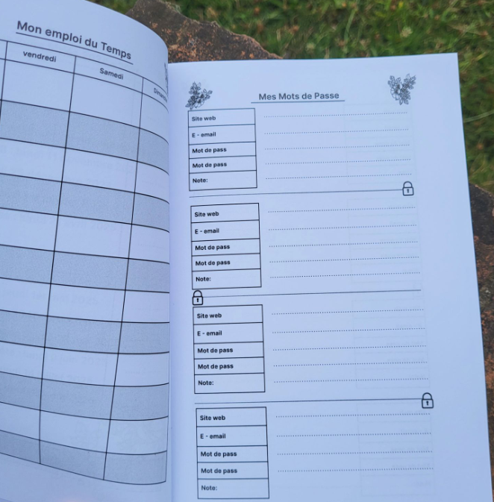
Les mots de passe
Les mauvaises pratiques
Une solution simple

Slide 26
Les mots de passe
Les attaques
Trouver un mot de passe
Force brute
Attaque par dictionnaire
Capture en clair
Enregistreur de frappes
Ingénierie sociale
...

Slide 27
Les mots de passe
La force brute
Long mais simple
Principe :
Essayer toutes les possibilités
Problème :
0 Caractère => 1 essai
4 chiffres => 10 000 essais (0,01 s à 1 essai/µs)
8 caractères alphanumériques => 62⁸ = 2 x 10¹⁴ (≅7 ans)
16 caractères ASCII => 95¹⁶ (≅10¹⁸ ans)
Contres-mesures :
Augmenter la complexité des mots de passe (taille, variété)
Limiter ou ralentir les tentatives

Slide 28
Les mots de passe
Les attaques par dictionnaire
Essayer dans le bon ordre
Principe :
Mots de passe plus probables
Ex : 123456, 123456789, qwerty, password…
Contres-mesures :
Limiter ou ralentir les tentatives
Interdire les mots de passe courants

Slide 29
Les mots de passe
Capture en clair
Lire, tout simplement
Principe :
Lire le mot de passe
Quand il est transmis => écoute réseau
Où il est stocké => BDD, système de fichiers, post-it...
Quand il est tapé
Contres-mesures :
Chiffrer les communications réseau => TLS
Ne pas stocker les mots de passe
Sécuriser son poste de travail
Ne pas taper ses mots de passe en public

Slide 30
Les mots de passe
Quelques constats
Lire, tout simplement
Multiplication des services =>
réutilisation massive des mots de passe
Mots de passe sont un compromis
complexité - mémorisable
Base de données "sera" compromise
voir : actualité des fuites de données
Sondage : vos pratiques
Qui n'utilise que des mots de passe longs, aléatoires et uniques ?

Slide 31
Les mots de passe
Ne pas stocker les mots de passe
Comparer sans connaître
Principe :
Fonctions de hachage disponibles
Comparer l'empreinte ≍ Comparer le message
=> Stockage d'empreintes
Problème résolu ?
Même mot de passe = même empreinte
Création de tables mot de passe => empreintes pré-calculées (tables arc-en-ciel)

Slide 32
Les mots de passe
Hachage de mot de passe
La bonne solution (pour l'instant)...
Salage :
Ajout d'un sel (aléatoire mais non secret) au moment du calcul de l'empreinte
Mots de passe identiques => Empreintes différentes
Stockage : empreinte + sel
Calcul coûteux
Pour contrer les pré-calculs
Avoir un calcul d'empreinte long
Bons candidats :
yescrypt, scrypt, bcrypt, argon2

Slide 33
Les mots de passe
Gestionnaire de mots de passe
Et pour l'utilisateur ?
Stockage chiffré d'information de connexion
Clé dérivée d'une phrase de passe
Générateur de mots de passe
Auto remplissage
Plus d'info : page WikipediA

Slide 34
Conclusion
Notions de PSSI, D.I.C.P, vulnérabilité, menace, attaque
Différentes menaces classique
Question des mots de passe
Notes:
la disponibilité (D)
l’intégrité (I)
la confidentialité (C)
la preuve (P)

